Slide 1
ETNOGRAFI KOMUNIKASI
Sangra Juliano P, M.I.Kom

Slide 2
Etnografi
Etnografi berasal dari kata ethnos yang berarti bangsa dan graphein yang berarti tulisan atau uraian.
Jadi berdasarkan asal katanya, etnografi berarti tulisan mengenai bangsa.
Burhan Bungin (2008:220) mengatakan etnografi merupakan embrio dari antropologi. Artinya etnografi lahir dari antropologi di mana jika kita berbicara etnografi maka kita tidak lepas dari antropologi
Etnografi merupakan ciri khas antropologi artinya etnografi merupakan metode penelitian lapangan asli dari antropologi (Marzali 2005:42).

Slide 3
Etnografi
Etno berarti orang atau folk, sedangkan grafi mengacu pada penggambaran sesuatu.
Etnografi berarti suatu budaya dan pemahaman cara hidup orang lain dari sisi the native’s point of view. (Neuman, 2000:347).
Etnografi adalah pendekatan empiris dan teoretis yang bertujuan mendapatkan deskripsi dan analisis mendalam tentang kebudayaan berdasarkan penelitian lapangan (fieldwork) yang intensif.
Menurut Geertz (1973) etnograf bertugas membuat thick descriptions (pelukisan mendalam) yang menggambarkan ‘kejamakan struktur-struktur konseptual yang kompleks’, termasuk asumsi-asumsi yang tak terucap dan taken-for-granted (yang dianggap sebagai kewajaran) mengenai kehidupan.
Seorang etnografer memfokuskan perhatiannya pada detil-detil kehidupan lokal dan menghubungkannya dengan proses-proses sosial yang lebih luas.

Slide 4
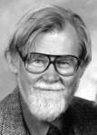
Etnografi komunikasi?
Diperkenalkan oleh Dell Hymes pada tahun 1962, sebagai kritik dari ilmu linguistik yang lebih menekankan pada segi fisik bahasa saja.
Merupakan salah satu cabang dari Antropologi
Merupakan metode penelitian bidang komunikasi yang beranjak dari paradigma interpretative atau konstruktivis, yang mengkhususkan diri pada kajian mengenai pola komunikasi yang digunakan oleh manusia dalam suatu masyarakat tutur.

Slide 5
Definisi??
Menurut Koentjaraningrat, (dalam Kuswarno 2008:11).
Pengkajian peranan bahasa dalam perilaku komunikasi suatu masyarakat, yaitu cara-cara bagaimana bahasa dipergunakan dalam masyarakat yang berbeda-beda kebudayannya

Slide 6
Sejarah
Fokus awal Etnografi yakni pada pola perilaku komunikasi sebagai salah satu komponen penting dalam sistem kebudayaan
Dalam perkembangannya, istilah etnografi komunikasi jadi kerangka acuan dan ‘ditempati’ bahasa dalam suatu kebudayaan adalah pada ‘komunikasi’nya dan bukan pada ‘bahasanya’.
Bahasa hidup dalam komunikasi, bahasa tidak akan mempunyai makna jika tidak dikomunikasikan.

Slide 7
Ruang lingkup
Pola dan fungsi komunikasi ( patterns and functions of communication)
Hakikat dan definisi masyarakat tutur ( nature and definition of speech community).
Cara-cara berkomunikasi ( means of communicating).
Komponen-komponen kompetensi komunikasi (component of communicative competence)
Hubungan bahasa dengan pandangan dunia dan organisasi sosial ( relationship of language to world view and sosial organization)
ketidaksamaan linguistic dan sosial (linguistic and sosial universals and inqualities)
(Syukur dalam Kuswarno,2008:14)

Slide 8
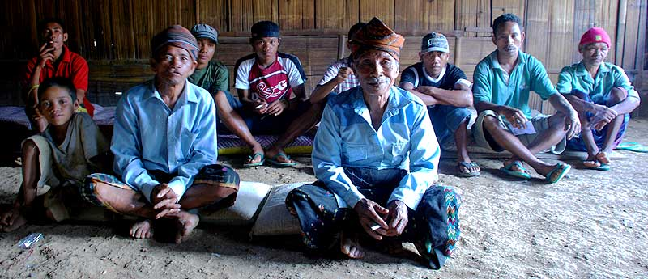
Tujuan
Mencoba menjelaskan dan memahami perilaku komunikasi dalam kebudayaan tertentu, terbatas pada konteks tempat dan waktu tertentu.
Mencoba memformulasikan konsep-konsep dan teori untuk kebutuhan pengembangan metateori global komunikasi antarmanusia.

Slide 9
Kategori-kategori untuk Membedakan Kebudayaan
Dell Hymes (Little John, 2002: 194, 2009 : 460-461) menciptakan sembilan kategori yang dapat digunakan untuk membandingkan budaya-budaya yang berbeda, yaitu:
Ways of speaking, yakni pola-pola komunikasi yang akrab dan dikenali dari anggota kelompok
Ideal of the fluent speaker, yakni sesuatu yang mendasari dan menunjukkan hal yang patut dicontoh dari seorang komunikator
Speech Community, yakni kelompok itu sendiri dan batas-batasnya
Speech Situation, yaitu saat-saat ketika komunikasi dapat dipertimbangkan sesuai di dalam sebuah komunitas

Slide 10
Speech events, yaitu peristiwa-peristiwa yang dianggap sebagai komunikasi bagi para anggota kelompok
Speech act, yakni seperangkat perilaku khusus yang diambil sebagai sebuah contoh komunikasi dalam sebuah peristiwa percakapan
Component of speech acts, sesuatu yang dianggap menjadi elemn dari sebuah tindakan komunikatif
The rules of speaking in the community, atau garis-garis pedoman yang menjadi sarana penilaian perilaku komunikatif
The function of speech in the community, yakni menyangkut kepercayaan terhadap tindak komunikasi dalam menyelesaikan sesuatu.

Slide 11
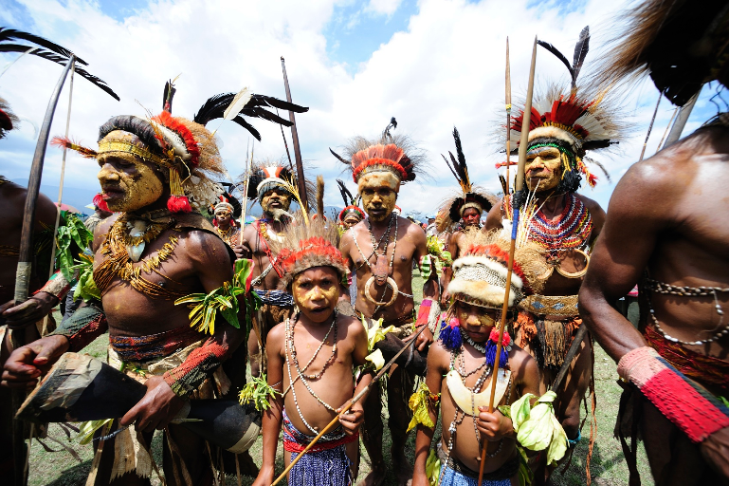
Obyek Penelitian
1. Masyarakat tutur (speech community)
batasan utama yang membedakan masyarakat tutur satu dengan yang lain adalah kaidah-kaidah untuk berbicara. Sehingga suatu suku bangsa atau kebudayaan bisa saja memiliki dua atau lebih masyarakat tutur.

Slide 12
2. Aktivitas komunikasi
Dalam etnografi komunikasi, Aktivitas komunikasi merupakan aktivitas khas yang kompleks yang melibatkan tindak-tindak komunikasi khusus dan berulang.
Hymes mengemukakan unit diskrit Aktivitas komunikasi itu adalah :
Situasi komunikatif
Peristiwa komunikatif
Tindak komunikatif.

Slide 13
3. Komponen Komunikasi
Komponen komunikasi merupakan bagian yang paling penting dalam kajian etnografi komunikasi. Yang dimaksud komponen komunikasi dalam etnografi komunikasi adalah ( Syukur dalam Kuswarno,2008: 42,43):
Genre atau tipe peristiwa komunikasi ( misal lelucon, salam, perkenalan, dongen, gossip dll)
Topik peristiwa komunikasi.
Tujuan dan fungsi peristiwa secara umum dan juga fungsi dan tujuan partisipansecara individual.
Setting termasuk lokasi, waktu, musim dan aspek fisik situasi yang lain

Slide 14
Partisipan, termasuk usianya, jenis kelamin, etnik, status sosial, atau kategori lain yang relevam dan hubungannya satu sama lain.
Bentuk pesan, termasuk saluran verbal, non verbal dan hakikat kode yang digunakan, misalnya bahasa mana dan varietas mana.
Isi pesan, mencakup apa yang dikomunikasikan termasuk level konotatif dan referensi denotative.
Urutan tindakan, atau urutan tindak komunikatif atau tindak tutur termasuk alih giliran atau fenomena percakapan.
Kaidah interaksi.
Norma-norma interpretasi, termasuk pengetahuan umum, kebiasaan, kebudayaan, nilai dan norma yang dianut, tabu-tabu yang harus dihindari, dan sebagainya.

Slide 15
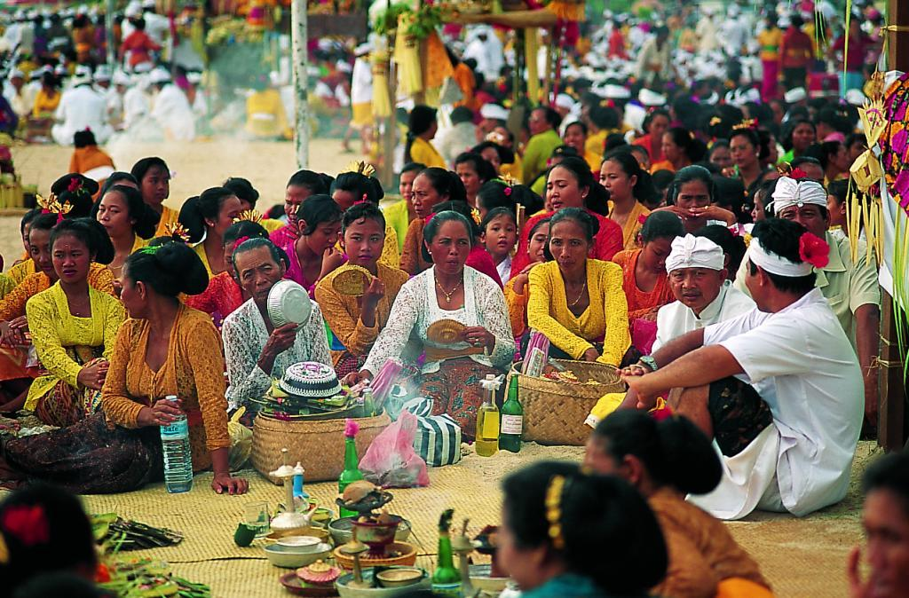
4. Kompetensi Komunikasi
Tindak komunikasi individu sebagai bagian dari suatu masyarakat tutur dalam perspektif etnografi komunikasi lahir dari integrasi tiga ketrampilan yaitu ketrampilan linguistik, ketrampilan interaksi dan ketrampilan kebudayaan.

Slide 16
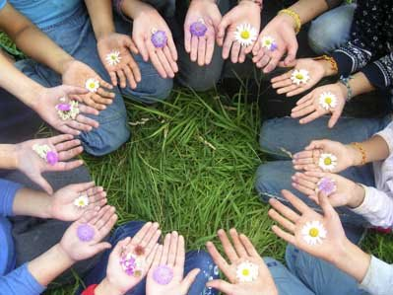
5. Varietas Bahasa
Pemolaan komunikasi (communication patterning) akan lebih jelas bila diuraikan dalam konteks varietas bahasa.
Hymes menjelaskan bahwa dalam setiap masyarakat terdapat vaietas kode bahasa (language code) dan cara-cara berbicara yang bisa dipakai oleh anggota masyarakat atau sebagai repertoire komunikatif masyarakat tutur.

Slide 17
Kelebihan penelitian Etnografi
Menghasilkan pemahaman yang mendalam. Karena yang dicari dalam penelitian ini bukan hal yang tampak, melainkan yang terkandung dalam hal yang nampak tersebut
Mendapatkan atau memperoleh data dari sumber utama yang berarti memiliki tingkat falidasi yang tinggi.
Menghasilkan deskripsi yang kaya, penjelasan yang spesifik dan rinci
Peneliti berinteraksi langsung dengan masyarakat sosial yang akan diteliti.
Membantu kemampuan beinteraksi karena menuntut kemampuan bersosialisasi dalam budaya yang ia coba untuk dijelaskan.

Slide 18
Kekurangan penelitian Etnografi
Perspektif pengkajian kemungkinan dipengaruhi oleh kecenderungan budaya peneliti.
Membutuhkan jangka waktu yang panjang untuk mengumpulkan data dan mengelola data.
Pengaruh budaya yang diteliti dapat mepengaruhi psikologis peneliti, ketika peneliti kembali kebudaya asalnya.
Peneliti yang tidak memiliki kemampuan sosialisasi, terdapat kemungkinan penolakan, dari masyarakat yang akan diteliti.

Slide 19
SEKIAN
&
TERIMA KASIH

